Slide 1
আজকের ক্লাসে সবাইকে স্বাগতম

Slide 2
শিক্ষক পরিচিতি
বি
ষ
য়
প
রি
চি
তি
মোঃ আঃ রহিম
সহকারী শিক্ষক(ICT)
চেমীডলু পাড়া উচ্চ বিদ্যালয়
বান্দরবান সদর,বান্দরবান
বাংলাদেশ ও বিশ্বপরিচয়
৬ ষ্ট শ্রেণি
অধ্যায়ঃ ১২

Slide 3
১.
২.
উপরের ১ নং ছবি টি কিসের ?
২ নং ছবি দ্বারা কি বুঝানো হয়েছে ?

Slide 4
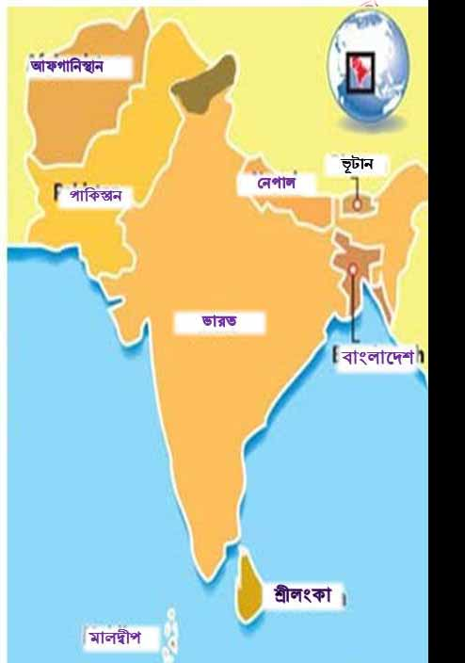

Slide 5
আজকের পাঠ
বাংলাদেশ ও আঞ্চলিক সহযোগিতা
(সার্ক)

Slide 6
শিখন ফল
এ পাঠ শেষে শিক্ষার্থীরা
১.সার্কের পূর্ণরুপ জানতে পারবে।
২.সার্কের সদস্য দেশ কী কী বলতে পারবে ।
৩.সার্কের লক্ষ্য ও উদ্দেশ্য সম্পর্কে জানতে পারবে ।

Slide 7
S-South
C-cooperation
SAARC
A-Asian
R-Regional
A-Association

Slide 8
বাংলাদেশ
শ্রীলঙ্কা
ভারত
সার্ক
মালদ্বীপ
নেপাল
ভুটান
আফগানিস্তান
পাকিস্তান

Slide 9
সার্কভুক্ত দেশগুলোর পতাকা
বাংলাদেশ
ভারত
পাকিস্তান
নেপাল
শ্রীলংকা
ভূটান
আফগানিস্তান
মালদ্বীপ

Slide 10
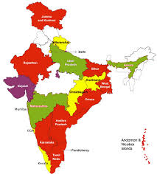
১৯৮৩ সালের ২রা আগষ্ট ভারতের রাজধানী নয়াদিল্লিতে এই সাতটি দেশের পররাষ্ট্র মন্ত্রীরা এক চুক্তিতে স্বাক্ষর করেন। ১৯৮৫ সালে আনুষ্ঠানিক ভাবে সার্ক গঠিত হয়।

Slide 11
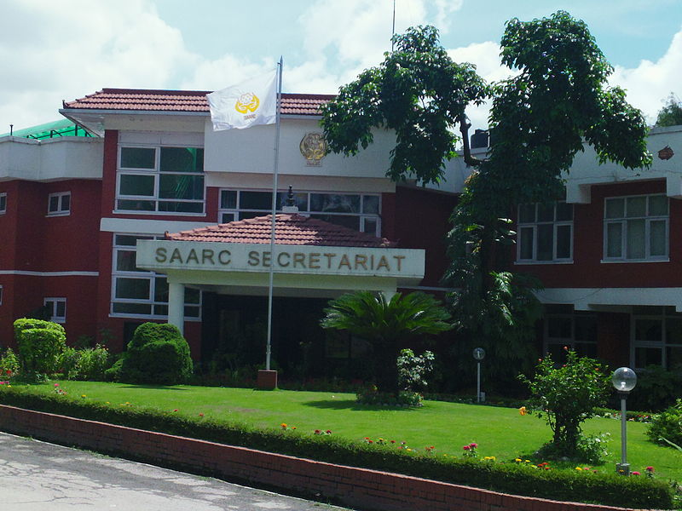
এই সংস্থাটির সদর দপ্তর নেপালের কাঠমুন্ডুতে অবস্থিত।

Slide 12
একক কাজ
১।সার্ক কখন প্রতিষ্ঠিত হয় ?
২।সার্কের সদস্য রাষ্ট্র কয়টি ?
৩।সার্কের সর্বশেষ সদস্য দেশ কোনটি ?

Slide 13
দলীয় কাজ
বাংলাদেশের উন্নয়নে কী সার্কের অবদান রয়েছে ? আলোচনা কর ।

Slide 14
মুল্যায়ন
সার্কের সদরদপ্তর কোথায় অবস্থিত ?
সার্ক কোন মহাদেশের দেশ নিয়ে গঠিত ?
সার্কের বাংলা অর্থ কী

Slide 15
বাড়ির কাজ
সার্ক সদস্য রাষ্ট্রের উন্নয়নে কী কী অবদান রাখে তা লিখে আনবে

Slide 16
ধন্যবাদ

